Slide 1
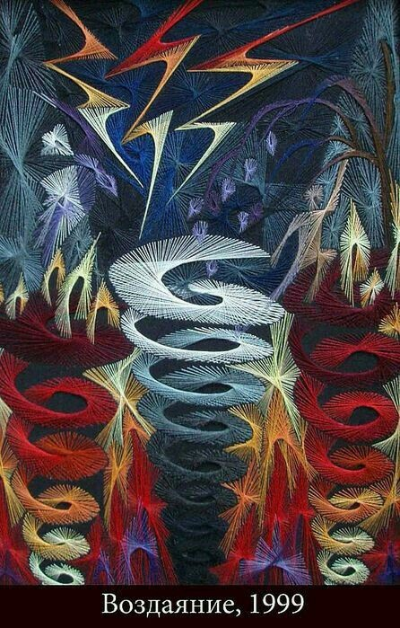
Чертеж.
Геометрическое черчение.
Цели урока:
-образовательная : приобщение учащихся к графической культуре
-развивающая : овладение учащимися графического языка техники и применять знания для решения практических и графических задач с творческим содержанием
-воспитательная: воспитать культуру творческого труда

Slide 2
Графическая культура — это совокупность достижений человечества
в области создания и освоения графических способов отображения,
хранения, передачи геометрической, технической и другой информации о предметном мире.
информация
по форме представления:
числовая текстовая графическая звуковая видео
Графическая культура нужна для следующих целей:
Умение быстро перерабатывать информацию. Графические изображения быстрее и легче воспринимаются людьми, нежели текстовая информация, требующая большого количества сил и времени
Осмысление окружающего мира. Графическое представление информации является наглядным, простым и естественным для человека.
Развитие творческих способностей. Графика активно используется как инструмент развития зрительной памяти, творческих способностей, пространственного изображения, логического мышления и эстетического вкуса.
Профессиональное развитие. Графическая культура развивает специфические способности, необходимые для решения задач профессиональной деятельности.

Slide 3
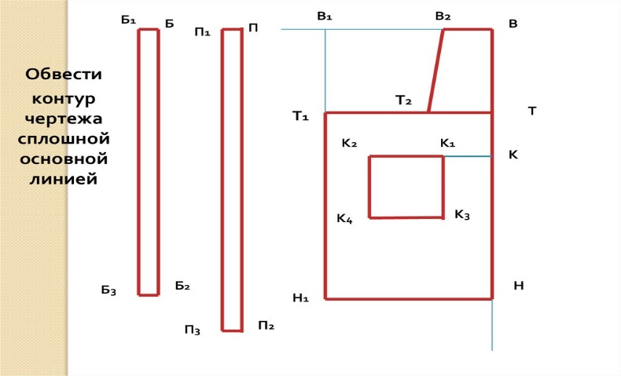
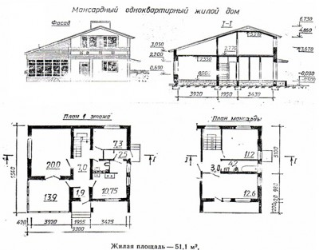
Чертеж
Чертёж — это графический конструкторский документ, содержащий изображение объекта разработки или его составных частей, отражающее взаимное расположение, функционирование этих частей, их внутренние и внешние связи.
масштаб
Геометрическое черчение-раздел инженерной графики из двух направлений: 1
Теоретическая наука. Изучает пространственные фигуры при помощи их проецирования перпендикулярами на некоторые три плоскости, которые рассматриваются затем совмещёнными одна с другой. 1
Инженерная дисциплина. Представляет двумерный геометрический аппарат и набор алгоритмов для исследования свойств геометрических объектов.
масштаб
Любое изделие имеет геометрическую форму?
Можно ли чертеж разбить на простые
геометрические фигуры?

Slide 4
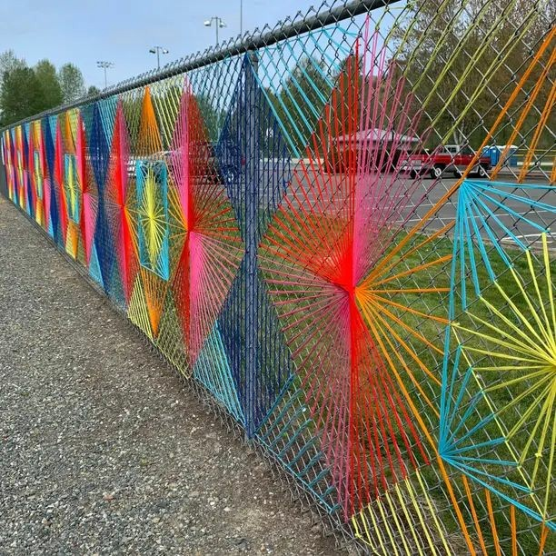
В каких профессиях:
нужны знания и умения
о геометрическом черчении?
-механик
-электромонтажник
-дизайнер
-конструктор
-изобретатель
-художник
-………………
а)Какие простейшие геометрические построения вы знаете? б) С какой целью их применяют? в) Можем ли мы использовать данные построения в нашей жизни для изготовления предметов обихода?
г) На предыдущих уроках учащиеся познакомились с инструментами, которые используются при выполнении геометрических построений .
Какие инструменты нужны для построения чертежа?

Slide 5
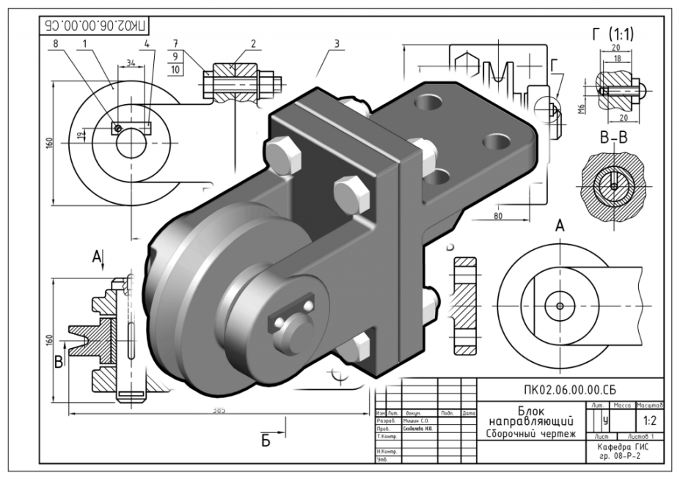
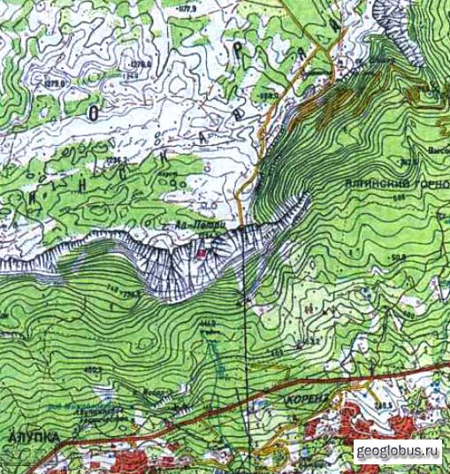
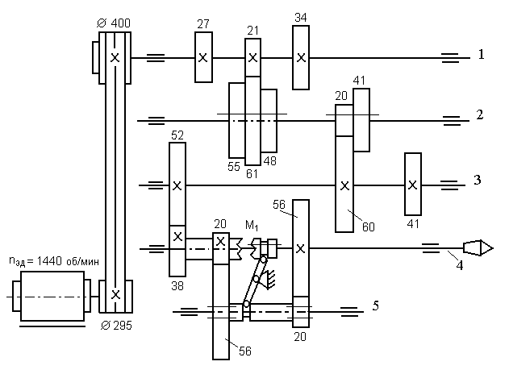
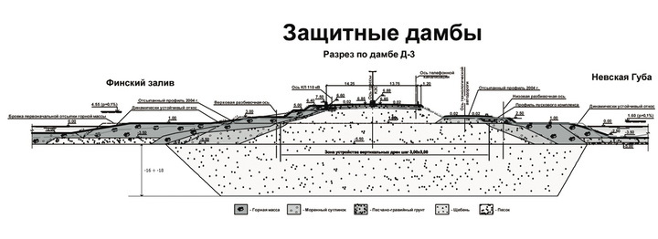
Чертежи в настоящее время широко применяются во всех отраслях народного хозяйства страны: на промышленных предприятиях, строительных объектах, в сельском хозяйстве и т. д.
В зависимости от того, в какой отрасли народного хозяйства используются чертежи, они имеют свои названия: машиностроительные,
строительные,
топографические,
схемы, выкройки

Slide 6
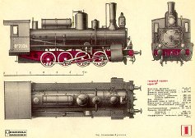
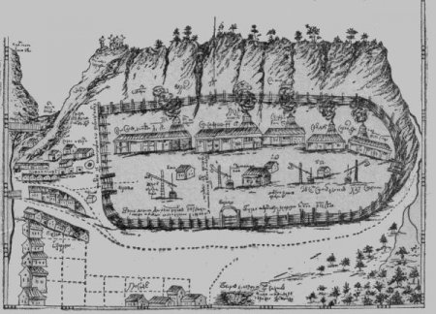
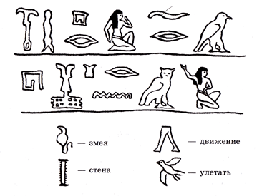
Из истории чертежа
С незапамятных времен человек начал использовать в своей жизни простейшие геометрические построения. Создавая жилища, расписывая узорами и орнаментами сосуды для хранения зерна и вина, изготовляя различные механизмы, приборы, приспособления и машины, украшая здания.

Slide 7
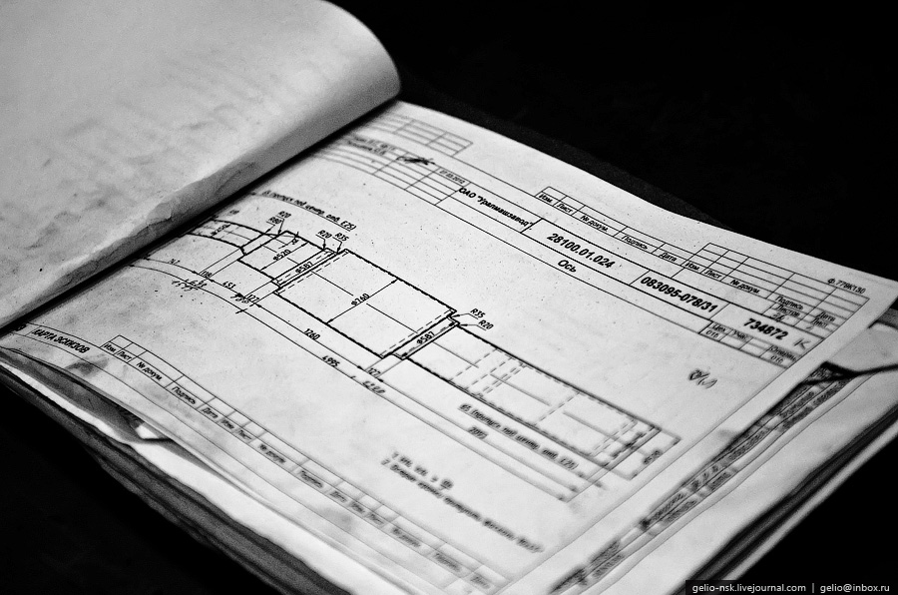
При составлении чертежей строго соблюдают правила и нормы, изложенные в государственных стандартах (ГОСТах).
Стандарты на чертежи устанавливают правила и нормы, которыми руководствуются при составлении чертежей.
Стандарты имеют силу закона.
Стандарт
Стандартизация
ЕСКД
Деталь
Изделие
Сборочная единица
Комплект
Комплекс

Slide 8
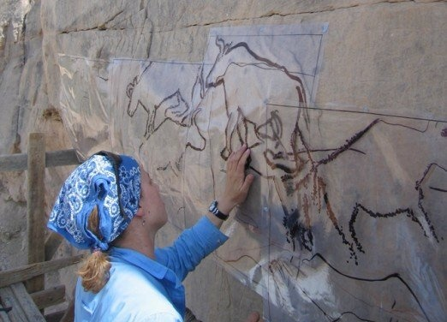
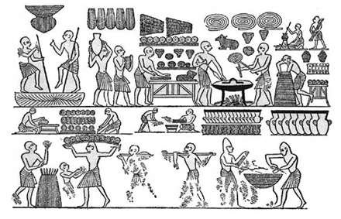
В истории развития чертежа можно выделить несколько характерных периодов
Графика древнего периода
Графические изображения представляют собой плоские рисунки, которые показывают некоторые процессы (обработка кожи, изготовление гончарных изделий, приспособления для поднятия воды и др.)

Slide 9
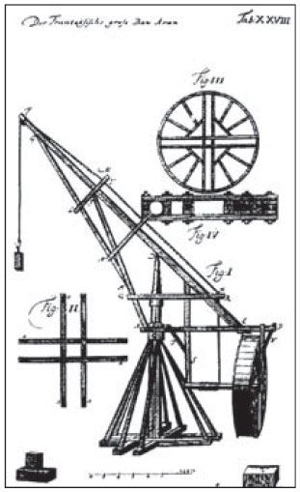
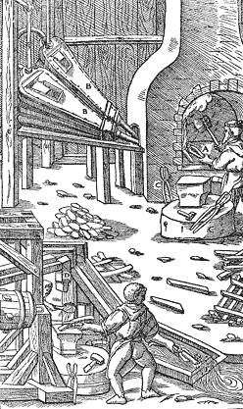
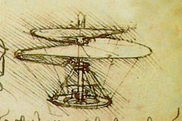
Графика средневековья и Возрождения
Первые дошедшие до нас чертежи датируются XVI веком. Чертеж начинает выполняться при помощи чертежных инструментов.
Технические проекты, различные изображения, разрезы, перспектива, объемные изображения.
Леонардо да Винчи (1452-1519)
Георг Агрикола (1494-1555)

Slide 10
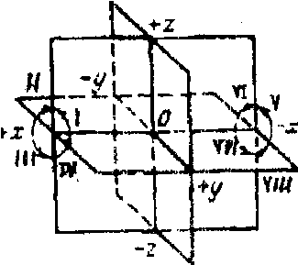
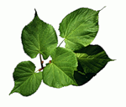
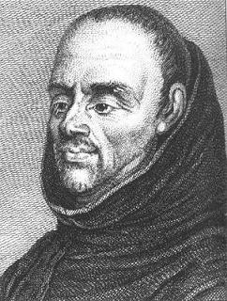
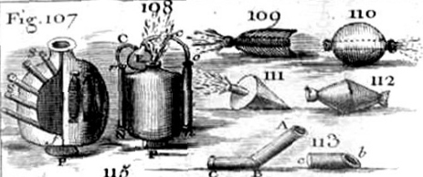
Техническая графика XVII – XVIII веков
Этот период характерен переходом к методу прямоугольного проецирования на 2 плоскости проекций.
Инженер Фрезье (1682-1773)
занимался исследованием пересечения тел и развертывания поверхностей
Шарль Плюмье (1746 - 1806) ботаник, физик, математик, чертежник, токарь
Ученый Гаспар Монж (1746 – 1818) создал новую науку – начертательную геометрию. Одна из целей которой -точное представление на чертеже, имеющем только два измерения, объектов трехмерных.

Slide 11
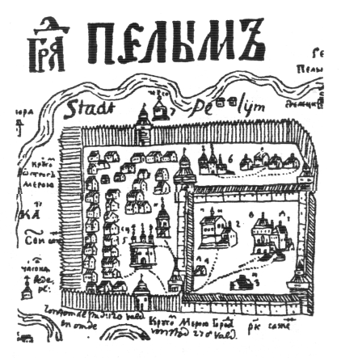
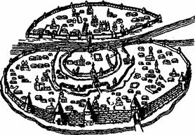
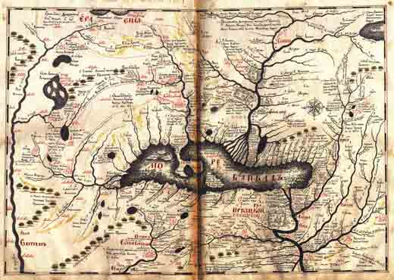
Россия
В древности чертеж ограничивался планом (рассматриваем сверху), начиная с Киевской Руси.
Совершенствовался чертеж благодаря гению русских «размыслов» (инженеров).
В «Пушкарском приказе» при Иване IV - особые люди «чертёжщики». Черчение – «знаменование».
1701 год – «Чертежная книга городов и земель Сибири» Семена Ремезова.

Slide 12
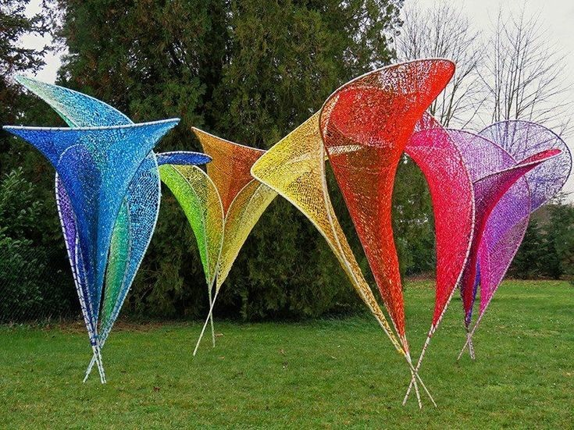
Простейшие геометрические построения
с помощью чертежных инструментов и приспособлений
Цель урока:
Образовательная-
освоение правил и приемов выполнения геометрических построений с помощью чертежных инструментов
Развивающая-
формирование навыков работы
чертежными инструментами,
самоконтроль,
развитие глазомера,
аккуратности при выполнении работ
Воспитательная-
воспитание внимательности,
трудолюбия, формирование
самостоятельной работы

Slide 13
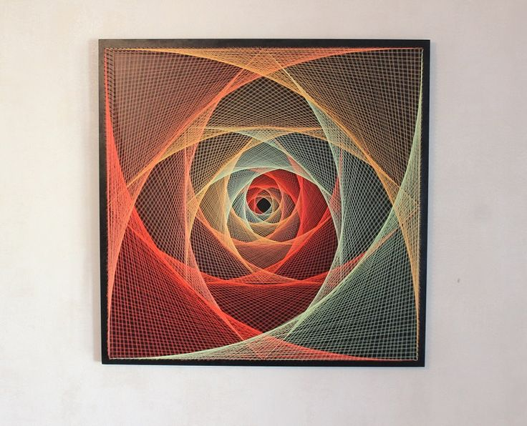
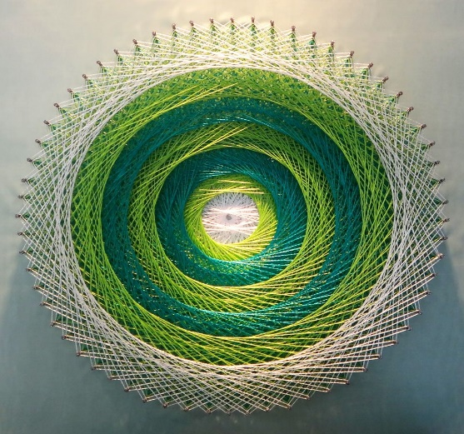
Нитяна́я гра́фика или изонить
(ниточный дизайн), — техника получения изображения нитками на картоне или другом твёрдом основании. Нитяную графику также иногда называют изографика или вышивка по картону, по бархату, по коже цветными шёлковыми нитками.
По одной из версий, основы техники получения изображений из натянутых нитей были заложены в XVII веке в Англии. Считается, что её изобрели создатели рисунков для тканей. Чтобы получить геометрически правильные эскизы узоров, ткачи вбивали в дощечки гвозди и в определённых направлениях протягивали между ними нитки. Вторая версия называет изобретательницей техники англичанку Мэри Эверест Буль, которая жила и работала в Англии в XVIII веке.

Slide 14
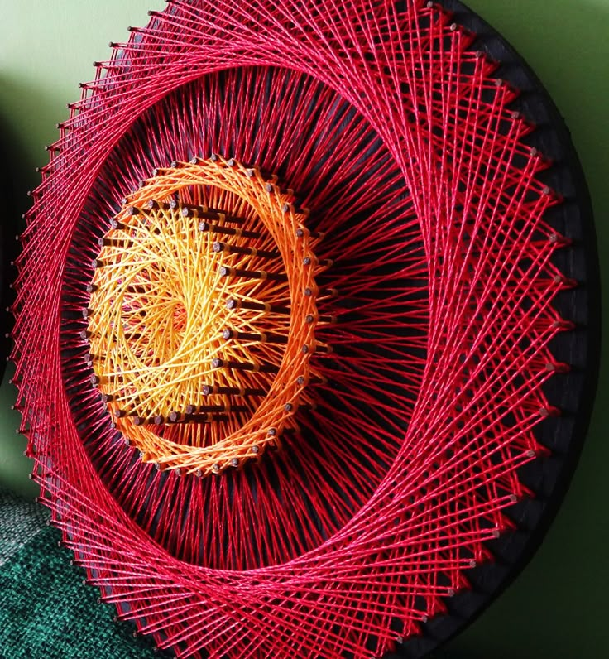
Начинания учителя геометрии и алгебры продолжил американский дизайнер Джон Эихенгер.
Мандалы, создаваемые Эихенгером с 1972 года, отличались изяществом построенных схем, неповторимыми оптическими иллюзиями и строгими геометрическими фигурами, построенными по математическим принципам.
«мандала» на санскрите означает «КРУГ».
Каноническое изображение состоит из внешнего круга (Вселенной), вписанного в него квадрата (жизнь человека, отражает земной мир) и внутреннего круга (место обитания духов)

Slide 15
Занятия нитяной графикой школьниками на уроках технологии:
-Дает понятие о разных углах: величине, длине сторон, об окружности, хорде разной длины; упражняются в количественном и порядковом счете;
- закрепляют знание направлений: вверху, внизу, слева, справа; дает понятие о середине, центре, вершине, крае
-Развивает цветовое восприятие: понятия о холодных и теплых тонах, научит подбирать цвет к фону, научит различать толщину ниток, изнаночную и лицевую сторону изделия
-Развивает абстрактное мышление
-Научит владеть иголкой, шилом, ниткой, научит работать с трафаретом
-Развивает мускулатуру кисти руки, глазомер, остроту зрения, координацию движений рук под контролем глаз
-Воспитывает усидчивость, терпение, внимательность, старательность
-Познакомит с новым видом художественной деятельности, прививает умение использовать полученные знания на других видах изобразительной и трудовой деятельности
-Развивает активный и пассивный словарь детей;
развивает объяснительную и
доказательную
речь

Slide 16
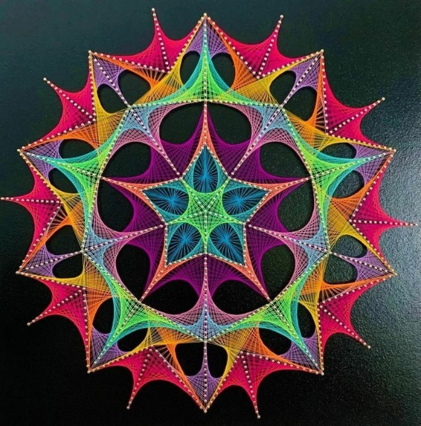
Анализ образца готового изделия.
Из каких деталей состоит образец?
Какая фигура лежит в основе орнамента?
А как нам его построить?
В этом нам поможет наука геометрия.
В математике есть специальные задачи на построение, которые решаются с помощью циркуля и линейки.
Что же можно делать с помощью циркуля и линейки?
(линейка позволяет провести произвольную прямую, а также построить прямую, проходящую через две данные точки)
С помощью циркуля можно провести окружность произвольного радиуса, а также с центром в данной точке и радиусом, равным данному отрезку; можно отложить отрезок заданной длины.
Выполняя эти несложные операции, мы можем решать разные задачи на построение.
Теперь нам необходимо сделать шаблоны – выкройки для нашего узора.

Slide 18
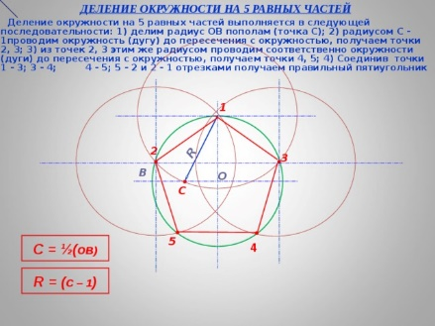

Slide 19
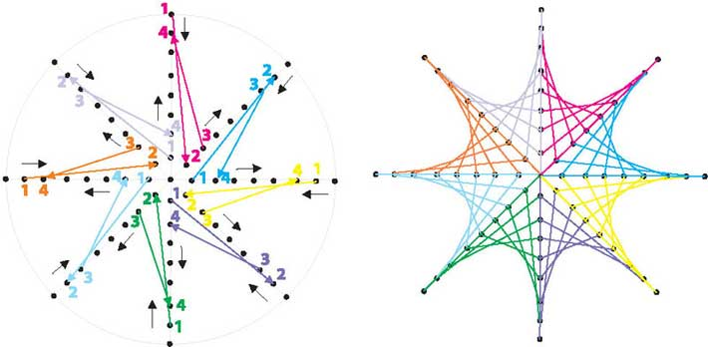
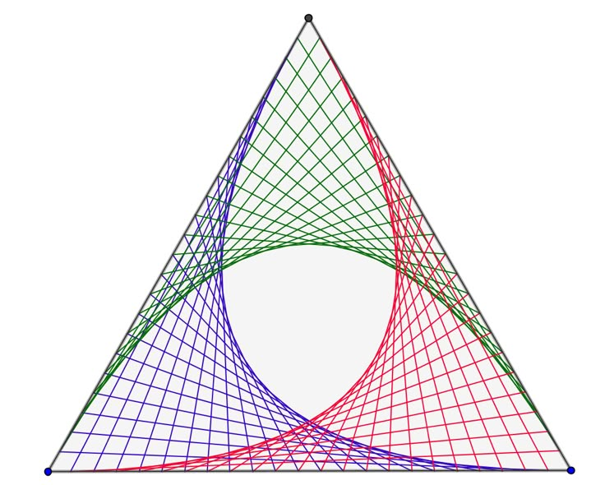
Правила прошивания угла можно использовать для прошивания окружности. Для этого окружность делится на секторы.
Каждый сектор можно прошить как угол с вершиной в центре окружности.
Прошивание ведут в соответствии с общим порядком действий: - на конце нитки завязывают узел и выводят иголку с ниткой на лицевую сторону в точке 1; - делают стежок, вкалывая иголку в точке 2; - по изнаночной стороне делают протяжку к точке 3; - по лицевой стороне делают стежок к точке 4. Так продолжают до полного заполнения угла. На лицевой стороне образуется рисунок в виде звезды, а на изнаночной – короткие стежки по окружности.

Slide 20
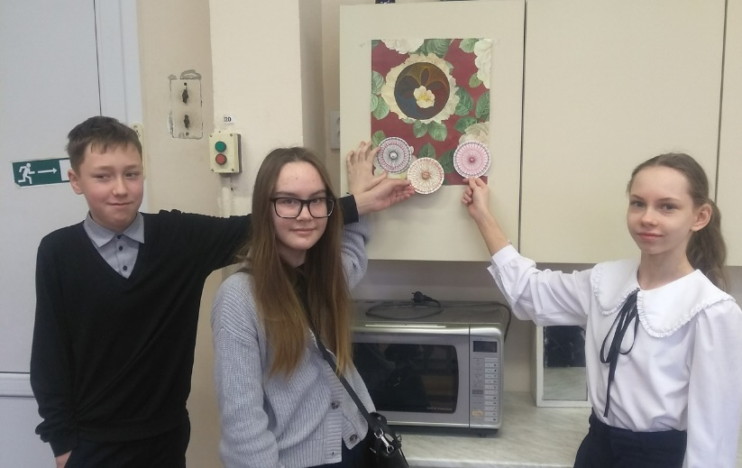
Сегодня на уроке мы:
Установили связь между науками, изучающими понятие - «геометрическое черчение», изготовили шаблон-схему для работы в технике ниткографии.
Увидели, как применяется это изделие в жизнедеятельности человека(украшения дома, кафе, ресторанов, настенных панно своими руками, сувенирных магазинов_)
А что нового вы узнали?
Заполните таблицу
в технологической карте урока.
Релаксация “Соберем фигуры”
Перед вами 3 фигуры, начертите ту, которая соответствует вашему ощущению:
Я доволен своей работой на уроке —5-угольник.
Я хорошо работал, но умею еще лучше – 4-угольник.
Работа не получилась, не доволен собой – 3-угольник.

